Slide 1
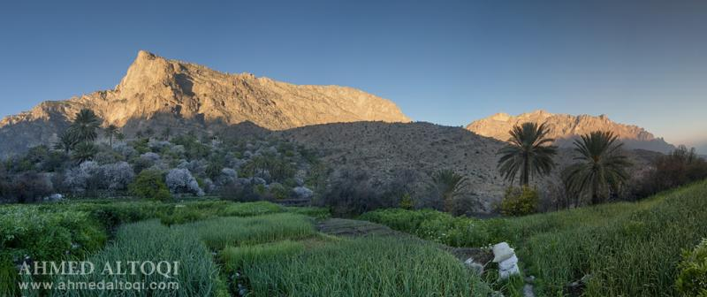
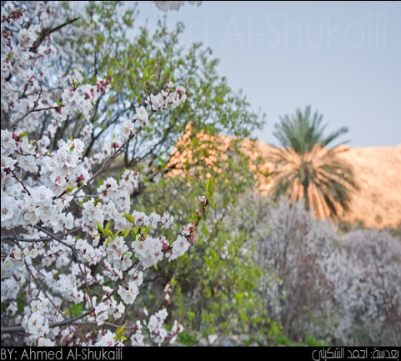
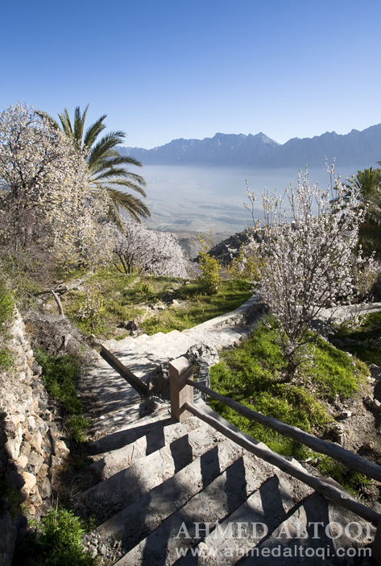
وكــــــــــــان
القرية الساحرة
تقديم الطالب :خالد بن خليفة الحوسني
الرقم الجامعي: 151170
الشعبة : الثالثة

Slide 2
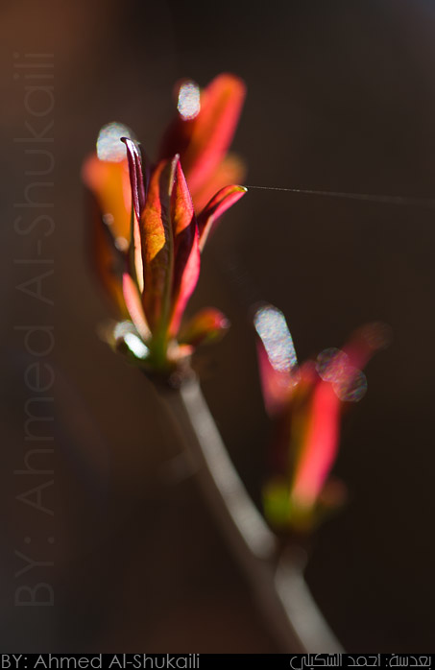
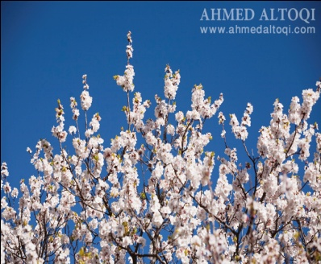
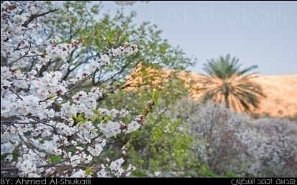
قرية وكان
*قرية تحتضنها سلسلة جبال الحجر الشرقي وبإرتفاع 1500 متر فوق سطح البحر
*المناخ في قرية وكان يتميز عن باقي المناخ في عمان بحيث يشبة مناح دول البحر الأبيض
المتوسط .
*تشتهر قرية وكان بزراعة بعض الفواكة التي يصعب زراعتها في مناخ دول الخليج
كالمشمش والرمان والعنب والخوخ.
*تبعد مدينة وكان عن العامرات مايقارب 160 كم.

Slide 3
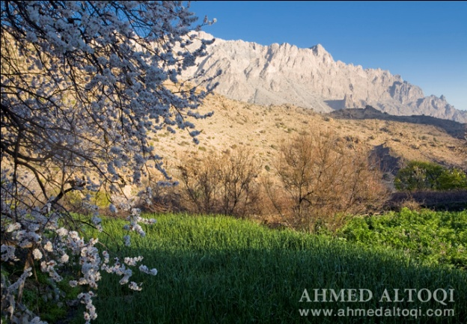
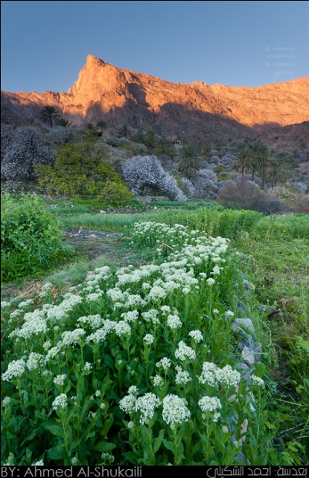
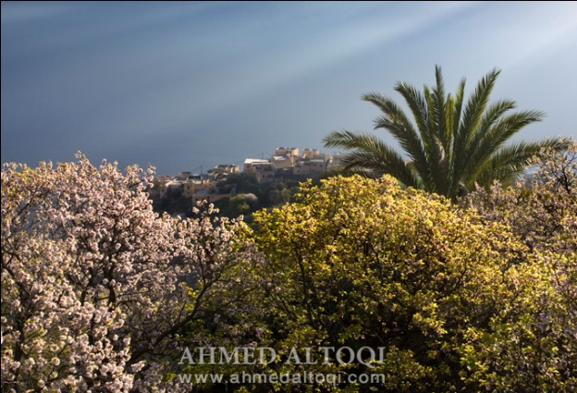
*بعد الشتاء الشديد البرودة على سفح الجبل تنمو زهور أشجار الخوخ
فتشكل بذلك منظرا فريدا يدهش كل زائر وتذكرك بأشجار الكرز اليابانية
التي تكون مزهرة باللون الوردي ... فالمشمش يكون زهره أبيض اللون
وتفوح منه رائحة كالعسل والخوخ تكون أزهاره وردية اللون وتكون ممتعة
للبصر وتعطي إحساس جميل بالمكان . وما يميز هذا المكان هو كونه كواحة
في تلك الأرض الجبلية القاسية.

Slide 4
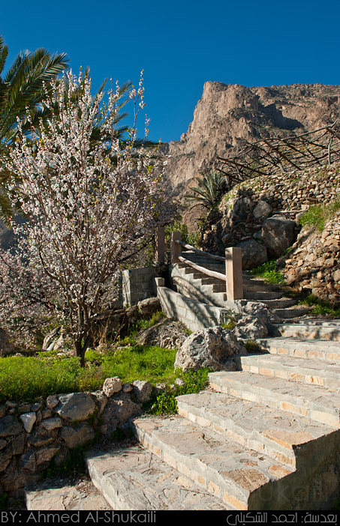
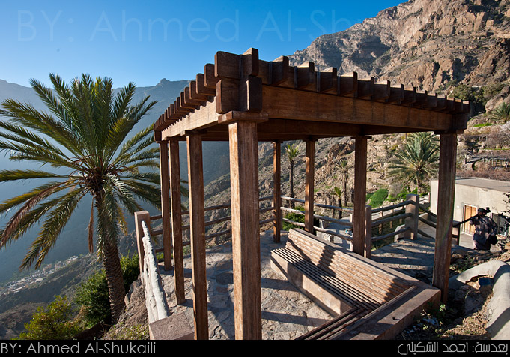
هنالك ممرات جبلية عديدة تربط هذه القرية بالقرى الجبلية الأخرى وهنالك ممر جبلي يعرفه أهل المنطقة بحيث يمكنك الوصول عن طريقه إلى الجبل الأخضر في المناطق الداخلية للسلطنة (ثلاث إلى أربع ساعات من المشي المتواصل وهو ممر معروف لدى هواة المشي الجبلي أيضاً).

Slide 5
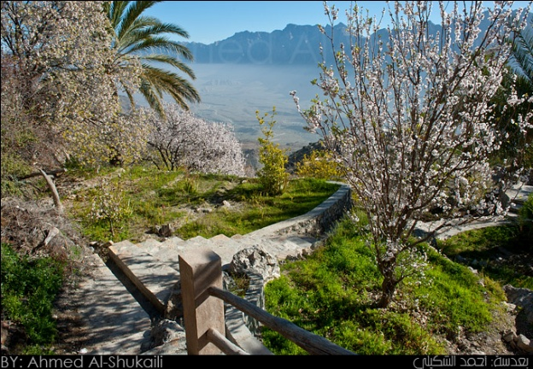
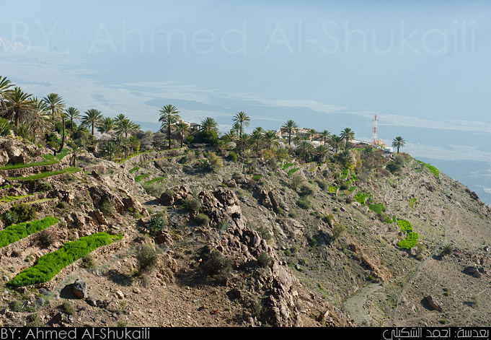
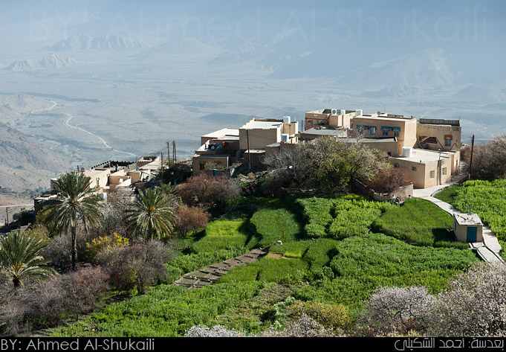
*القرية عبارة عن جنة في الطبيعة القاسية والتنزه بين أزقتها
يبعث على النفس الهدوء والسكينة ويجعلك تتمنى أن لا تغادر المكان أبداً ...

Slide 6
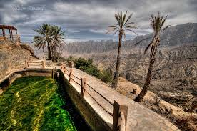
وكــــان
وكــــان

Slide 7
”شكرا على حسن “الإستماع

